Slide 1
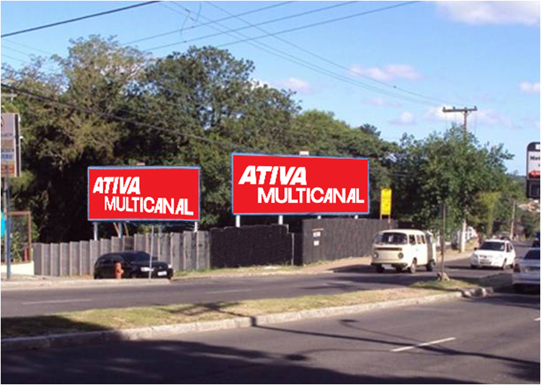
OUTDOOR
Porto Alegre/RS
Rua Atílio Superti esquina Av. Eduardo Prado / face Centro/Bairro
Bairro: Cavalhada
Formato: 9 x 3 m
Número/disposição da(s) tabuleta(s)
017579 | 017580
REFERÊNCIAS
Big Supermercado
Condomínios Comerciais Jardim do Sol e Parque Knorr
Shopping Jardim Verde

